Slide 1
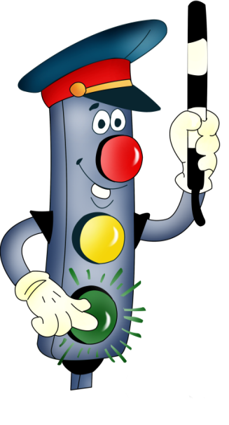
Муниципальное автономное дошкольное образовательное учреждение
детский сад № 3 «Светлячок» город Кировград
Опыт работы по
профилактике ДДТТ
и воспитанию навыков безопасного поведения дошкольников на дорогах. Реализация программы
«Школа дорожных наук» в ДОУ.

Slide 2
Цель программы:
Оптимизация условий в ДОУ для формирования у дошкольников устойчивых навыков осознанного безопасного поведения на улицах города.
Направления программы:
Изучение Правил дорожного движения педагогами и персоналом ДОУ; привлечение к ВОП работников ГИБДД.
Изучение дошкольниками правил дорожной безопасности.
Профилактическая работа с детьми с использованием ООД, бесед, дидактических игр, просмотров видеоматериалов, чтением художественной литературы, обсуждением ситуаций.
Разъяснительная работа с родителями.
Оптимизация в группах ДОУ развивающей предметно-пространственной среды, способствующей формированию и развитию умений, навыков безопасного поведения у дошкольников.

Slide 3
Задачи программы:
воспитывать в детях грамотных пешеходов;
формировать системы представления ребенка об окружающем мире через знакомство с Правилами дорожного движения, формировать опыт познавательной деятельности, сохранив индивидуальность каждого ребенка;
научить детей сознательно изучать Правила дорожного движения и пользоваться ими на практике;
развивать у детей умение ориентироваться в различной обстановке, развивать способность к предвидению возможной опасности в конкретно меняющейся ситуации и построению адекватного безопасного поведения;
формировать у дошкольников умения и навыки вести беседу (рассуждать, высказывать свое мнение, задавать вопросы и отвечать на них, уважительно относиться к собеседнику), самостоятельно находить решение проблем;
повышать педагогическое мастерство в работе с дошкольниками по вопросам безопасного поведения на улицах города с использованием разных форм, методов в организации обучения и воспитания детей ПДБ с учетом индивидуальных и возрастных особенностей дошкольников на основе ФГОС ДО;
осуществлять педагогическое просвещение родителей по вопросам дорожной безопасности; вовлекать родителей в ВОП через совместную творческую деятельность детей и взрослых.

Slide 4
Принципы построения программы
«Школа дорожных наук»
ПСИХОЛОГИЧЕСКИЙ
КОМФОРТ
ДИФФЕРЕНЦИАЦИЯ
ПОЭТАПНОСТЬ
НАГЛЯДНОСТЬ
ПРИНЦИПЫ
СИСТЕМНОСТЬ
ДОСТУПНОСТЬ
СМЫСЛОВОЕ ОТНОШЕНИЕ
К МИРУ
НЕПРЕРЫВНОСТЬ

Slide 5
Интеграция
ПОЗНАВАТЕЛЬНОЕ РАЗВТИЕ
БЕЗОПАСНОСТЬ
ФИЗИЧЕСКОЕ
РАЗВИТИЕ
РЕЧЕВОЕ РАЗВИТИЕ
СОЦИАЛЬНО-
КОММУНИКАТИВНОЕ
РАЗВИТИЕ
ХУДОЖЕСТВЕННО-
ЭСТЕТИЧЕСКОЕ
РАЗВИТИЕ
Методы работы с детьми
ИГРОВЫЕ
СЛОВЕСНЫЕ
НАГЛЯДНЫЕ
АКТИВНЫЕ

Slide 6
Формы работы с детьми
ЧТЕНИЕ
ХУД. ЛИТЕРАТЫРЫ
РАЗВЛЕЧЕНИЯ
СПОРТИВНЫЕ
ПРАЗДНИКИ
ЭКСКУРСИИ
ЦЕЛЕВЫЕ
ПРОГУЛКИ
ФОРМЫ
РАБОТЫ
ИГРОВАЯ ДЕЯТЕЛЬНОСТЬ
НАБЛЮДЕНИЯ
ПОДУКТВНАЯ
ДЕЯТЕЛЬНОСТЬ
ЭКСПЕРИМЕНТЫ
ПРОЕКТНАЯ ДЕЯТЕЛЬНОСТЬ
СИТУАТИВНЫЙ
РАЗГОВОР
МАСТЕР-КЛАССЫ
ДОСУГИ
БЕСЕДЫ
ПРЕЗЕНТАЦИИ
ТЕАТРАЛИЗАЦИЯ

Slide 7
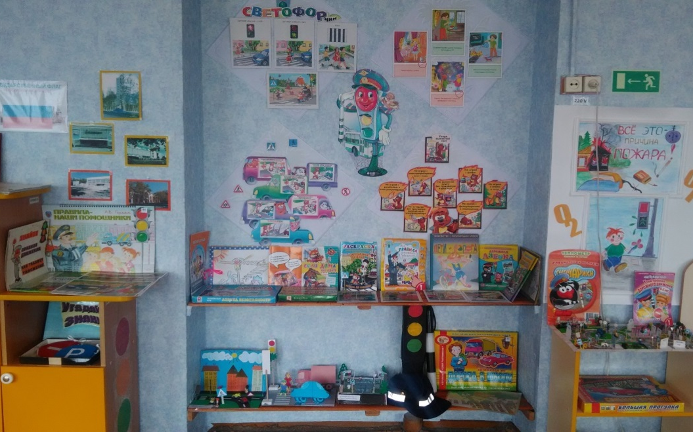
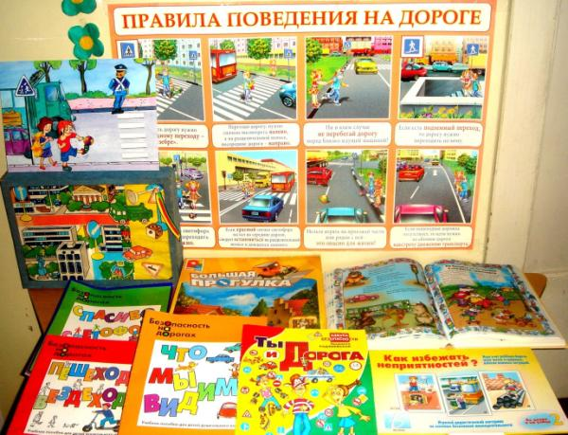
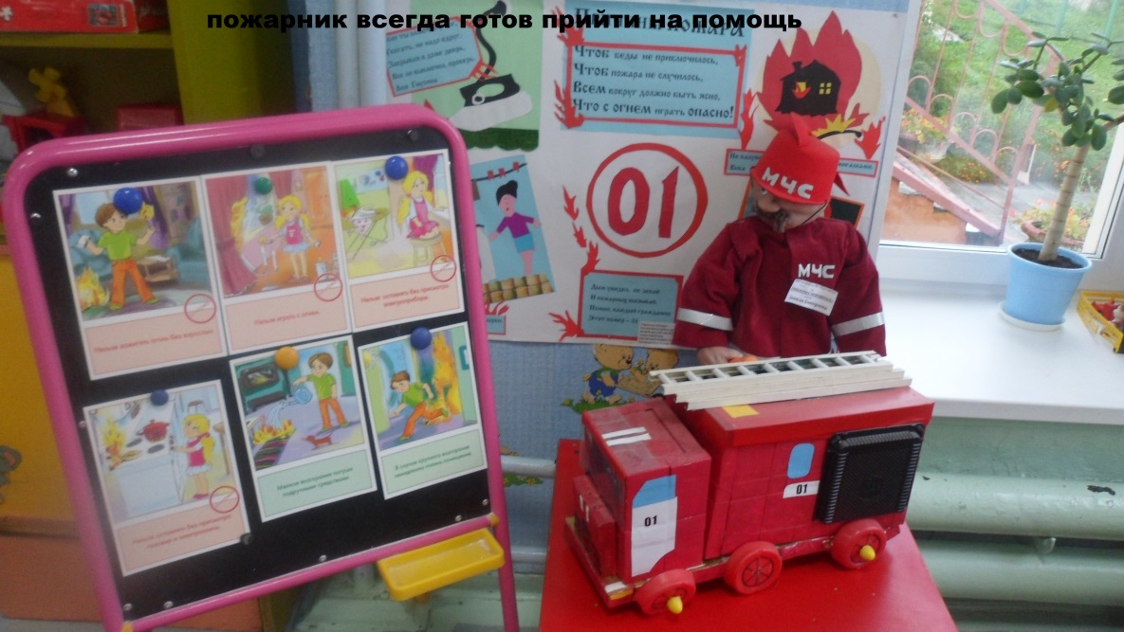
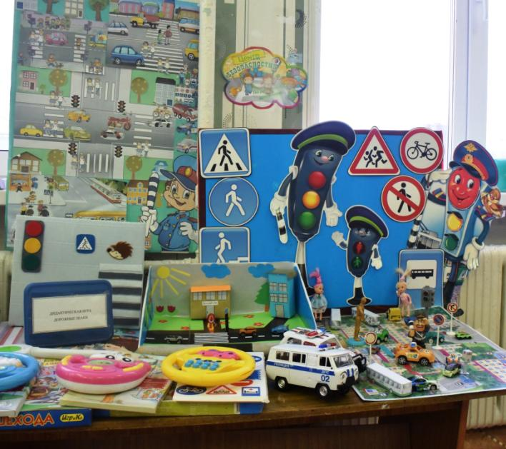
Развивающая предметно-пространственная среда в ДОУ

Slide 8
Развивающая предметно-пространственная среда в ДОУ
ДИДАКТИЧЕСКИЕ
ИГРЫ
СВЕТОФОР
ИЛЛЮСТРАТИВНЫЙ
МАТЕРИАЛ
ФОТО АЛЬБОМЫ
РППС
ХУДОЖЕСТВЕННАЯ ЛИТЕРАТУА
НАСТОЛЬНЫЕ
ИГРЫ
СЮЖЕТНО-
РОЛЕВЫЕ ИГРЫ
ПЛАКАТЫ
МАКЕТЫ
ПРЕЗЕНТАЦИИ

Slide 9
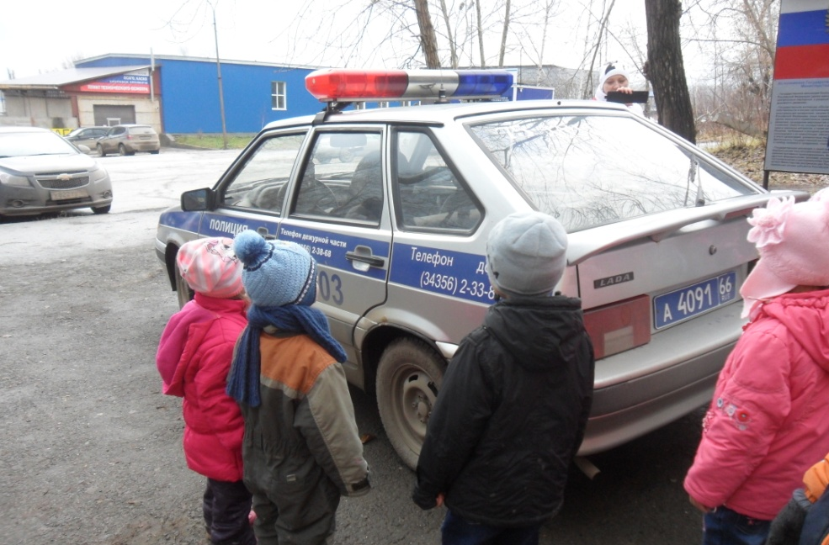
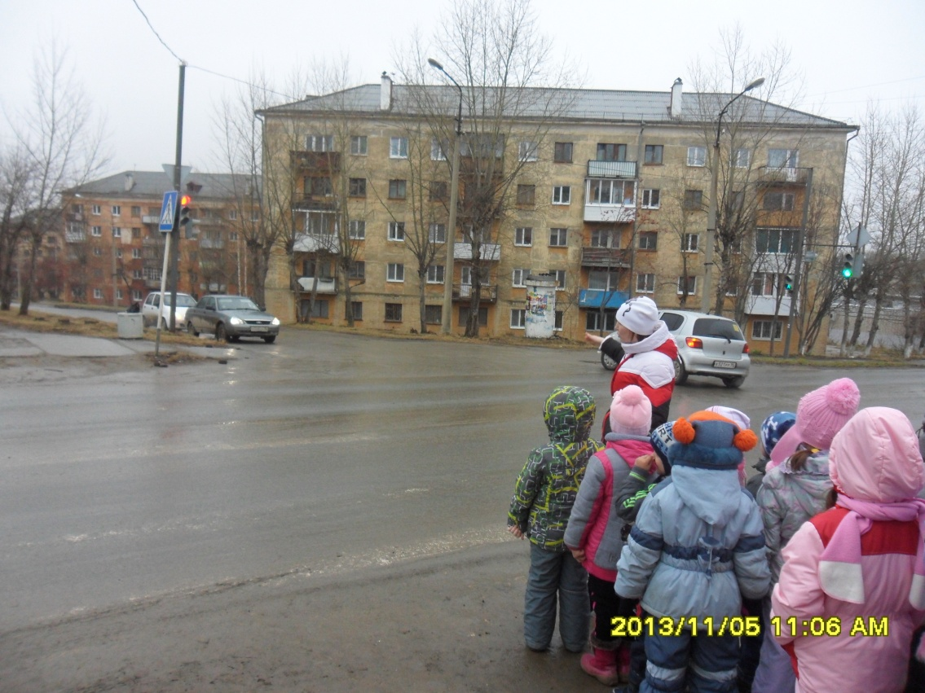
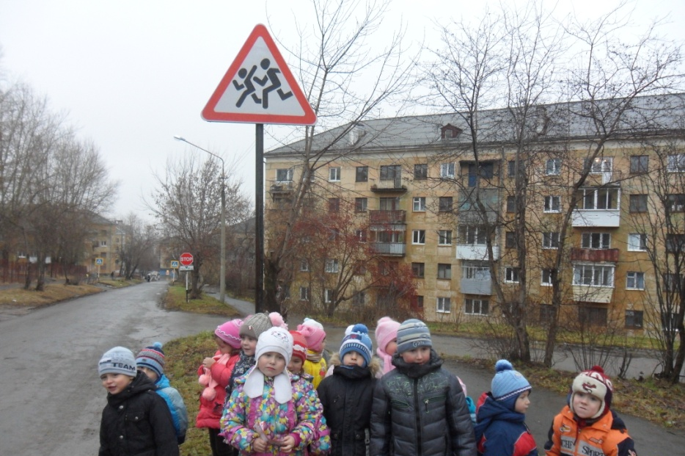
Познавательное развитие
Наблюдение за работающим светофором.
Наблюдение за спецтранспортом.
Прогулка по улицам города. Рассматривание дорожных знаков.

Slide 10
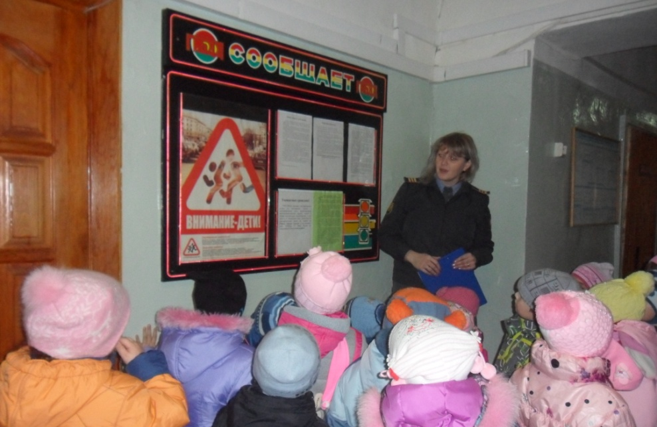
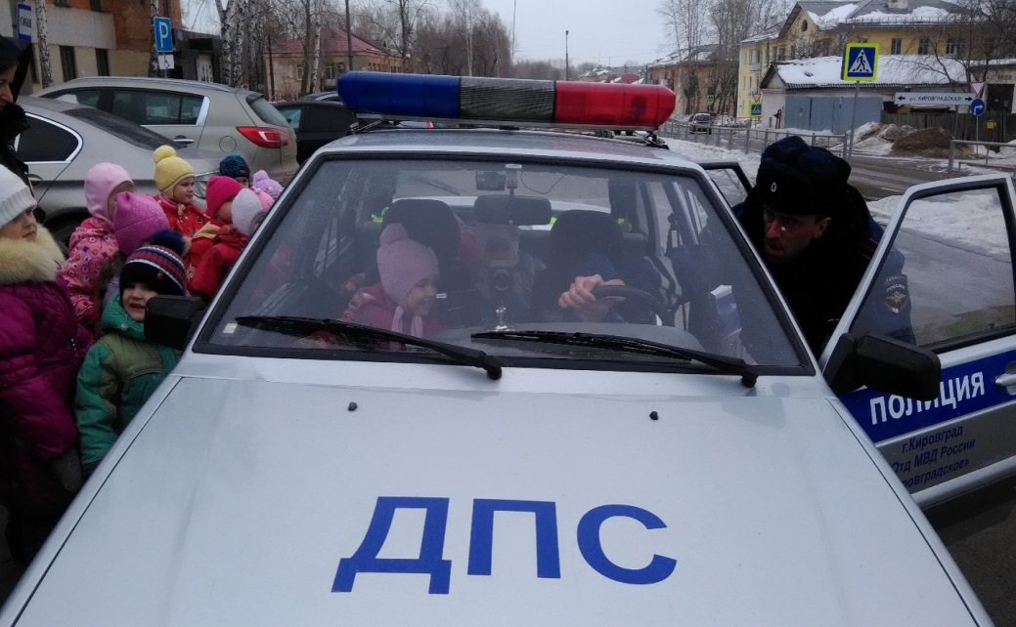
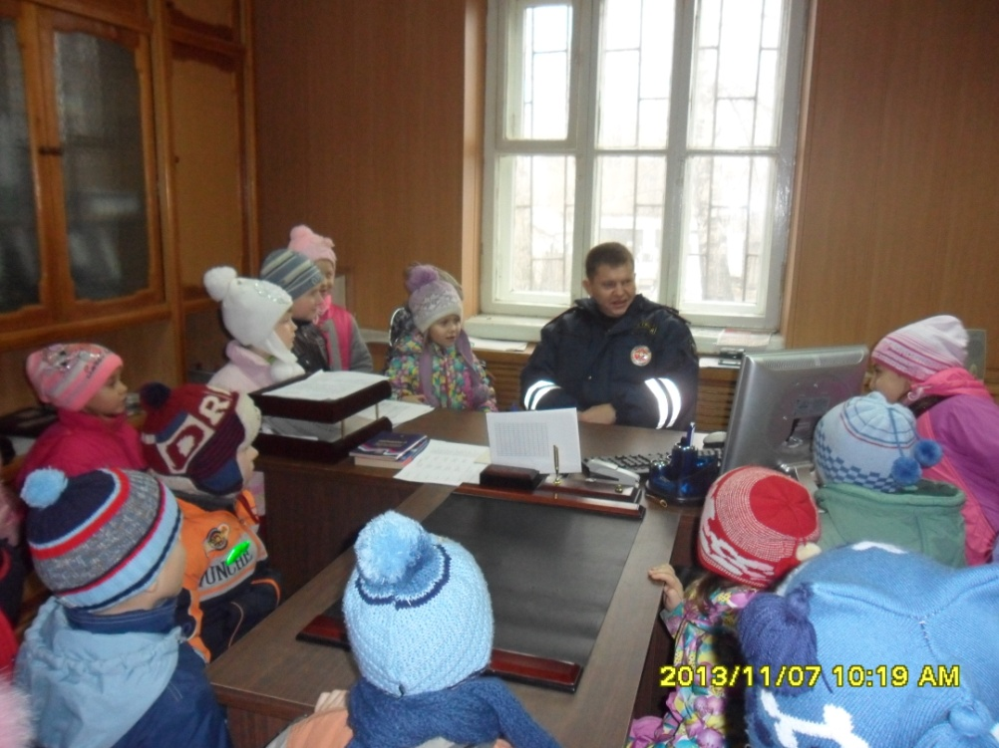
Познавательное развитие
Экскурсия в ГИБДД.
Беседа с инспектором ГИБДД.
Тематическая игра «Я б в инспекторы пошел, пусть меня научат»

Slide 11
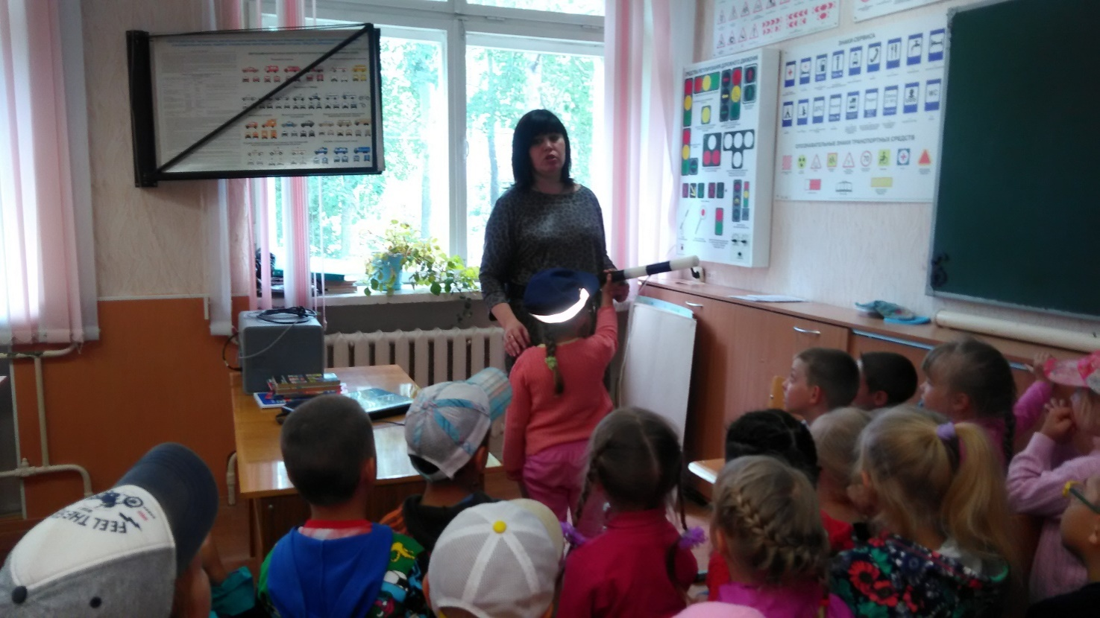
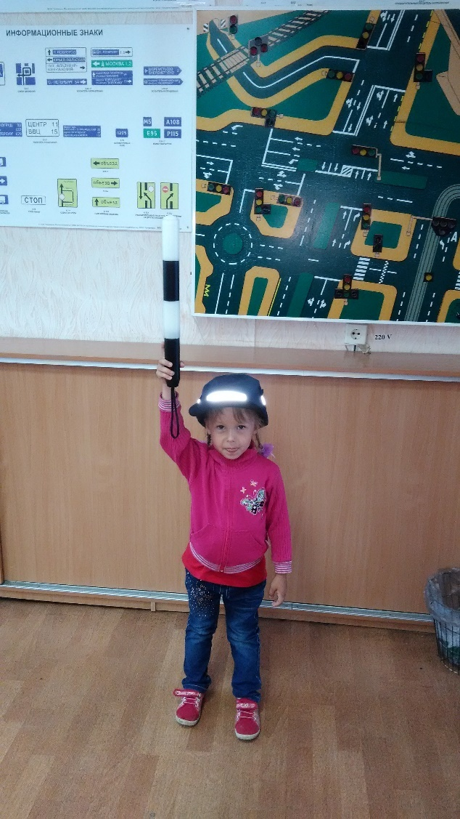
Познавательное развитие
Экскурсия в автошколу «Клаксон»
Просмотр видеоролика «Твой приятель – светофор»
Беседа «Азбука жезла»

Slide 12
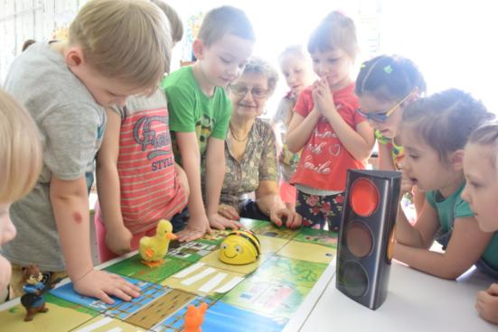
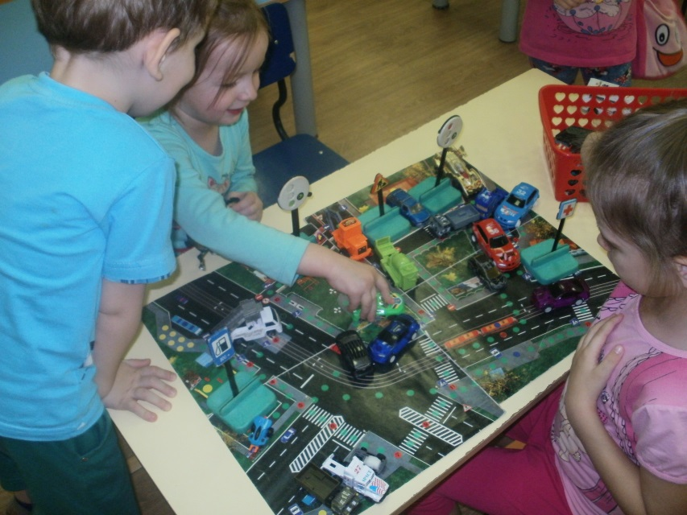
Познавательное развитие
ООД «Путешествие в страну дорожных знаков»
ООД «Знаки бывают разные»
Тематическая игра «Дорожные происшествия»

Slide 13
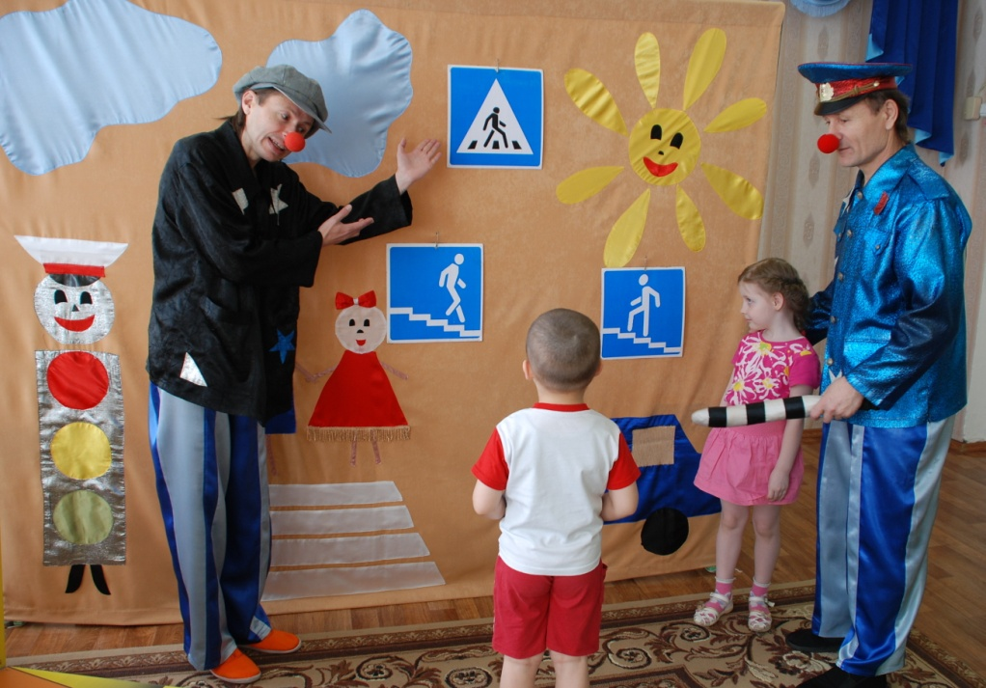
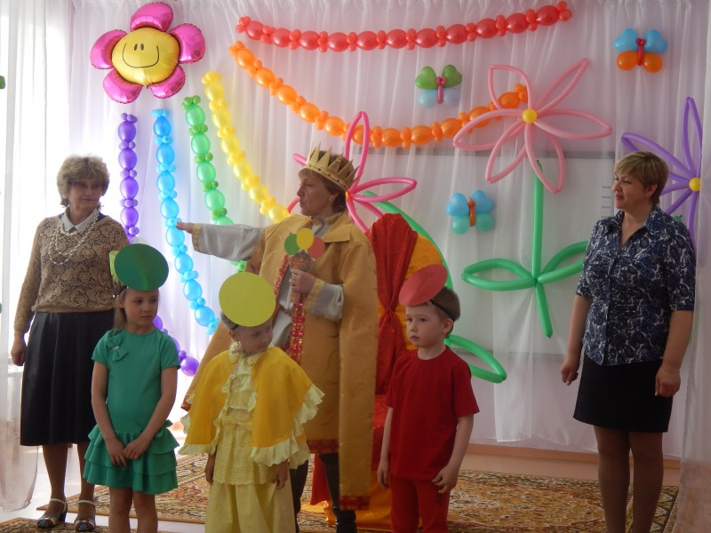
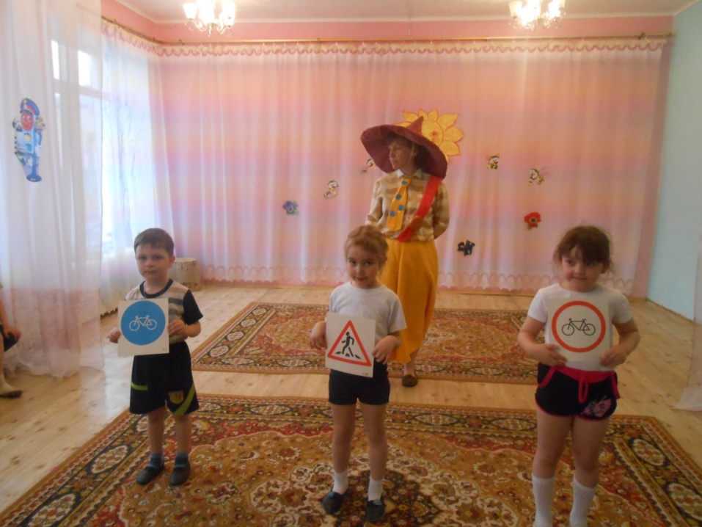
Познавательное развитие
Театрализованная игра «Приключения в стране непослушных дорожных знаков»
Развлечение «Незнайка и Стобед»
Интеллектуальная игра «Переполох в Светофории»

Slide 14
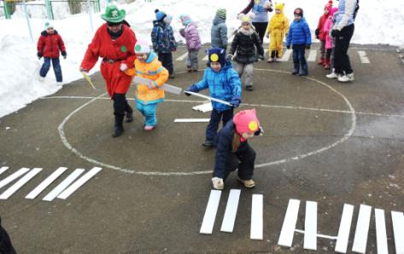
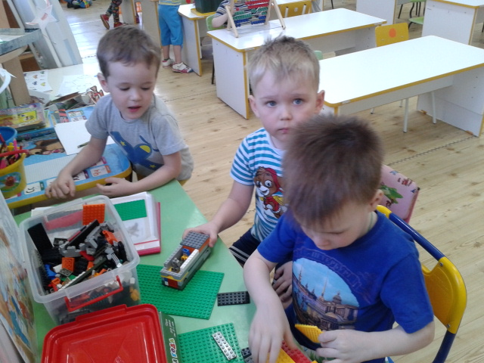
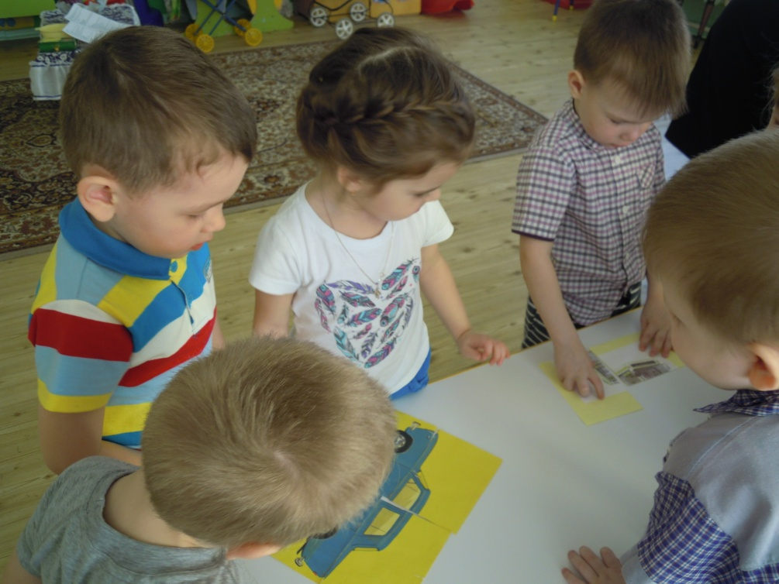
Социально-коммуникативное развитие
Квест – «Пираты и правила дорожной безопасности
Дидактическая игра «Собери машину, назови ее части»
Лего-конструирование «Автопарк»

Slide 15
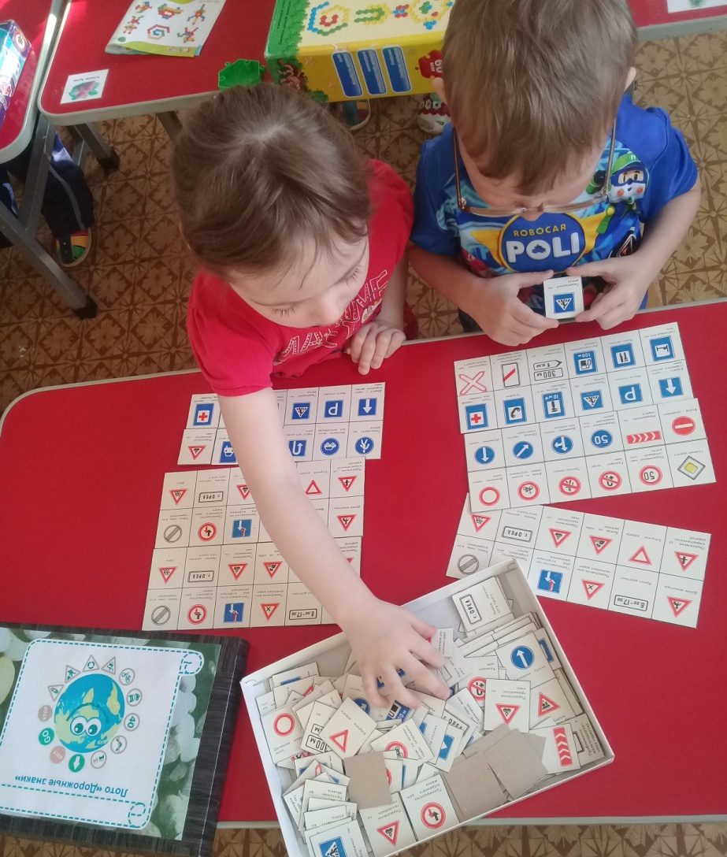
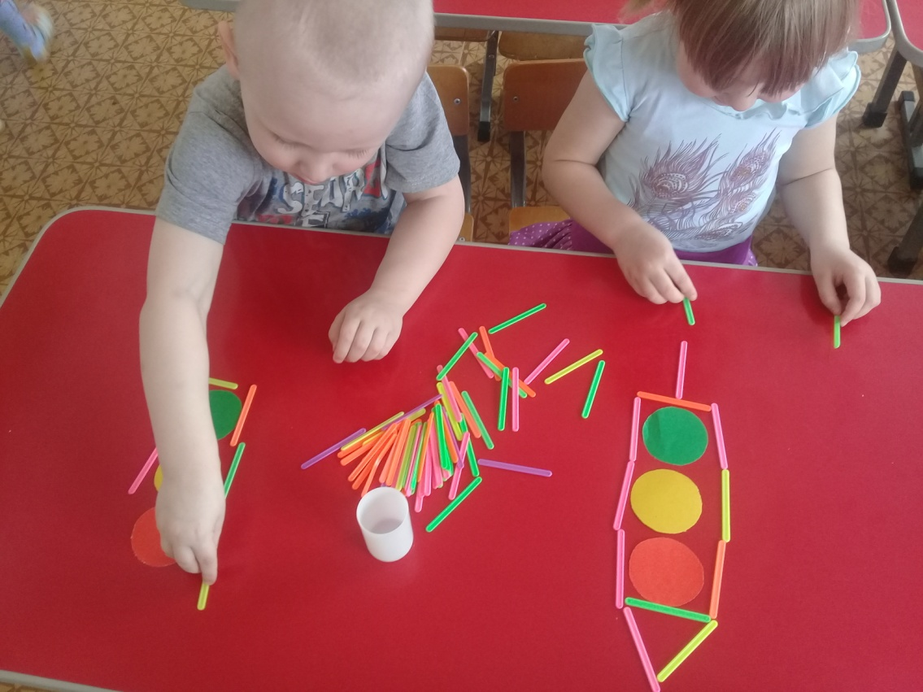
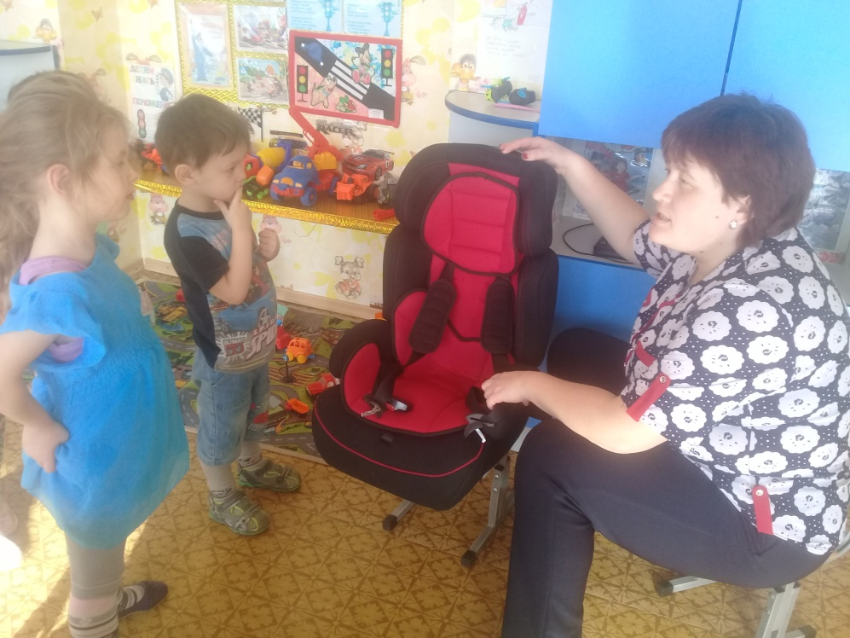
Социально-коммуникативное развитие
Практическая деятельность «Грамотный пассажир»
Настольная игра «Дорожные знаки»
Сложи светофор из цветных палочек.

Slide 16
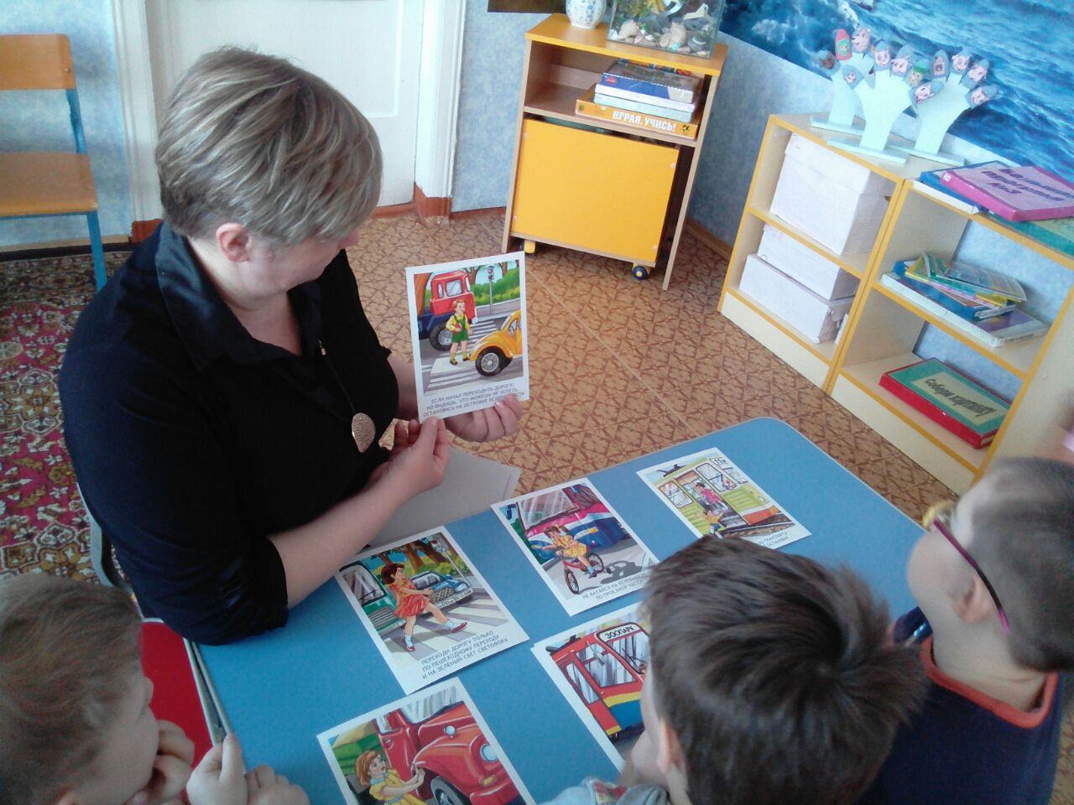
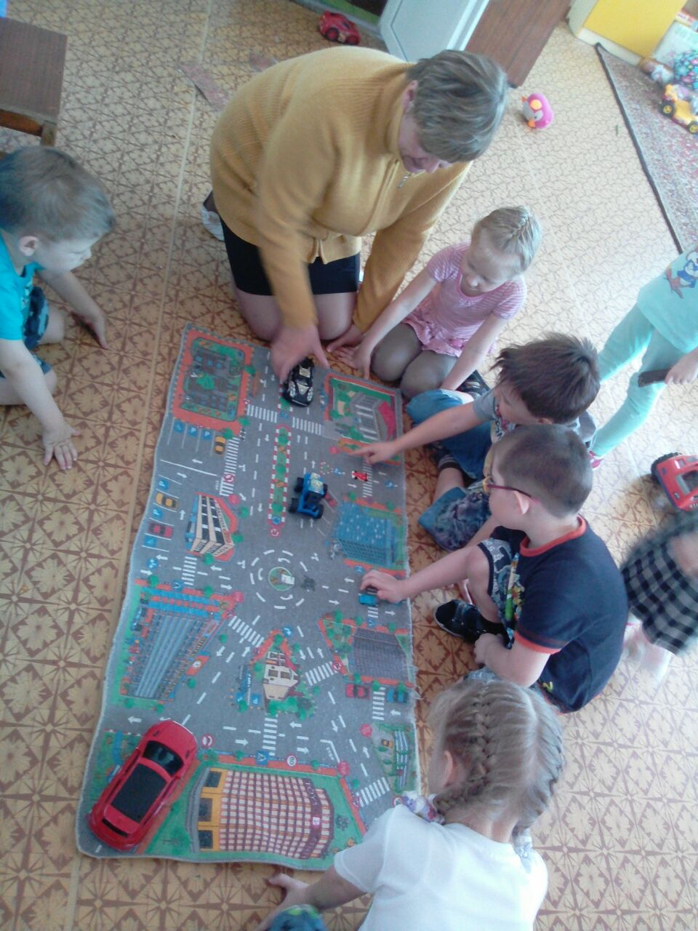
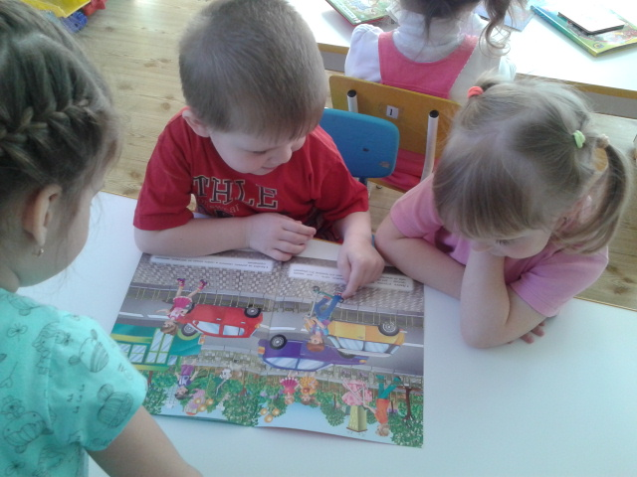
Речевое развитие
Беседа «Перекресток»
Решение проблемных ситуаций.
Рассматривание иллюстраций, составление рассказов «Куда спешат машины»

Slide 17
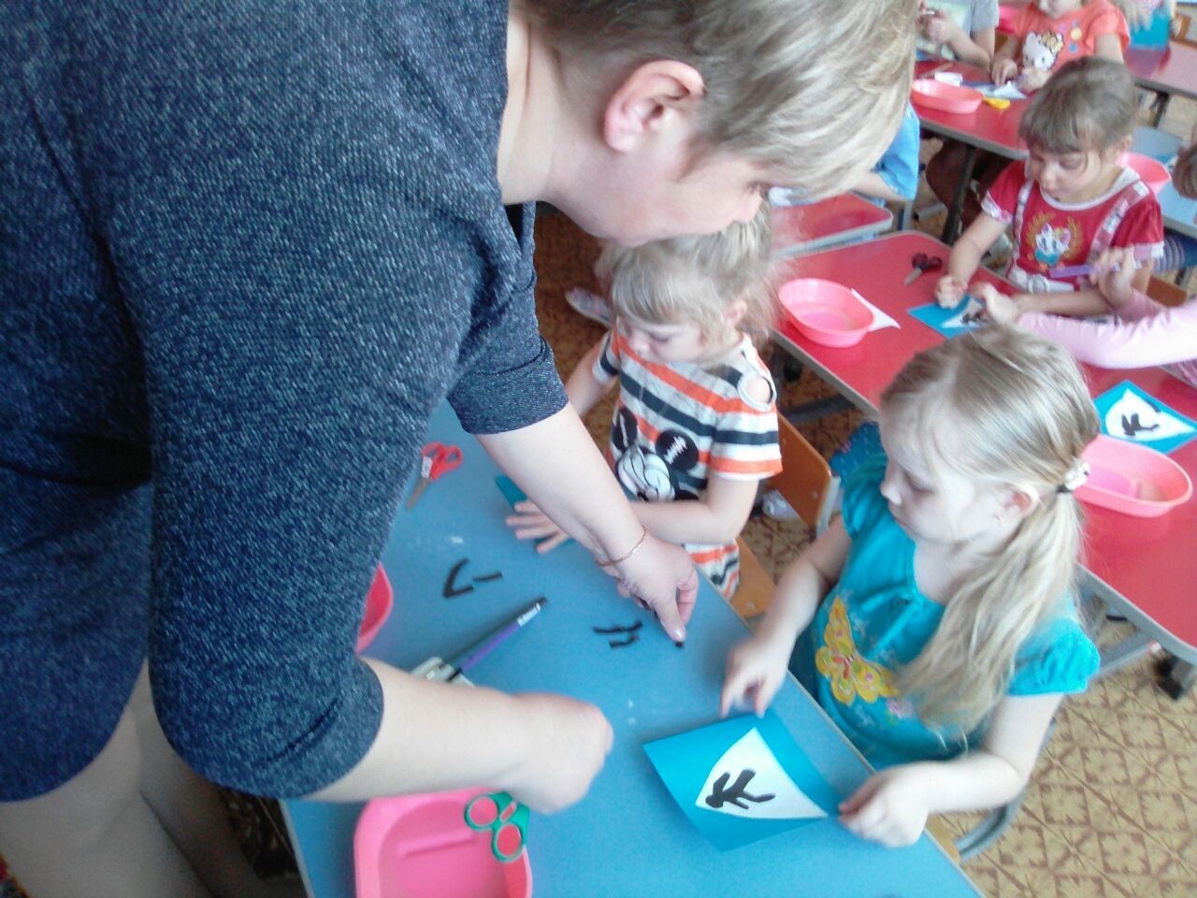
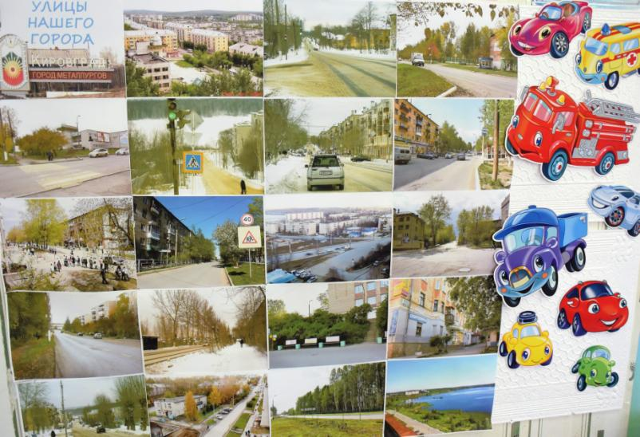
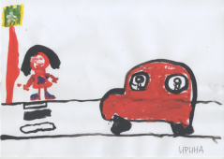
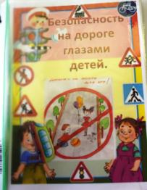
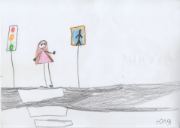
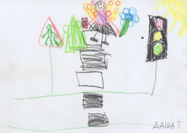
Художественно-эстетическое развитие
ООД аппликация «Пешеходный переход»
Фотоколлаж «Улицы города Кировграда – совместная творческая работа.
Альбом рисунков «Безопасность
на дороге глазами детей»

Slide 18
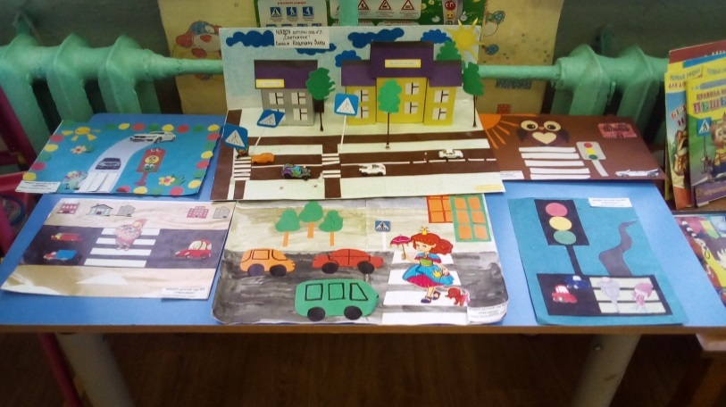
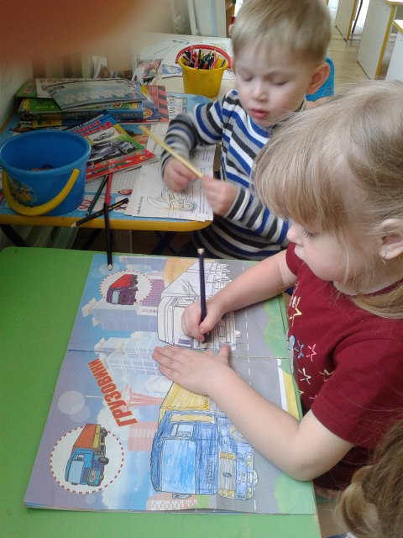
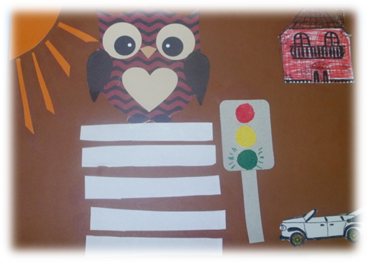
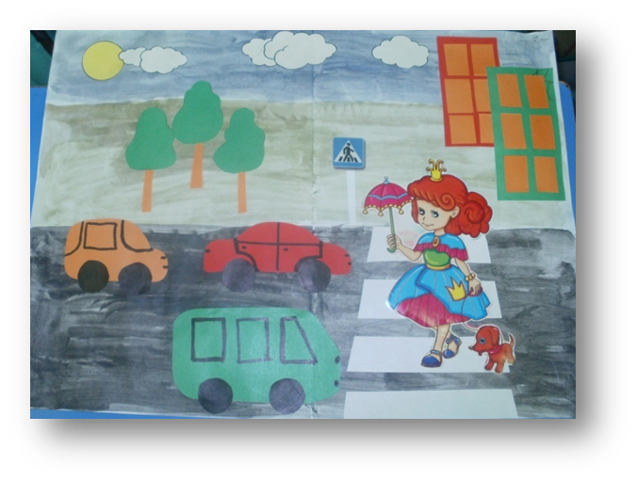
Художественно-эстетическое развитие
Мы рисуем «Городская улица»
Совместные творческие работы, участвовавшие в муниципальной выставке «Три волшебных глаза»

Slide 19
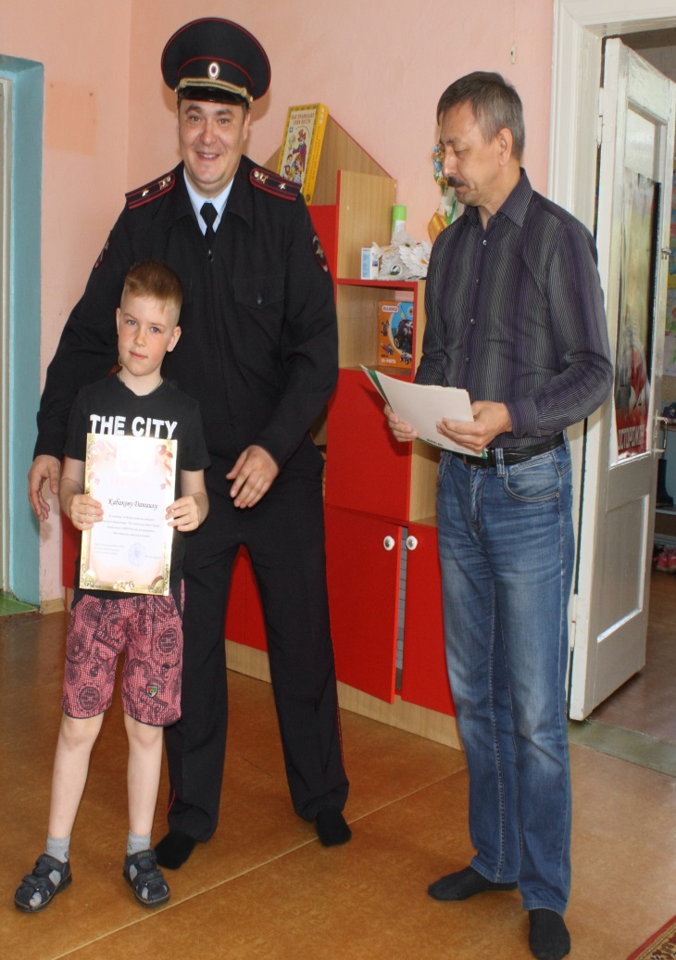
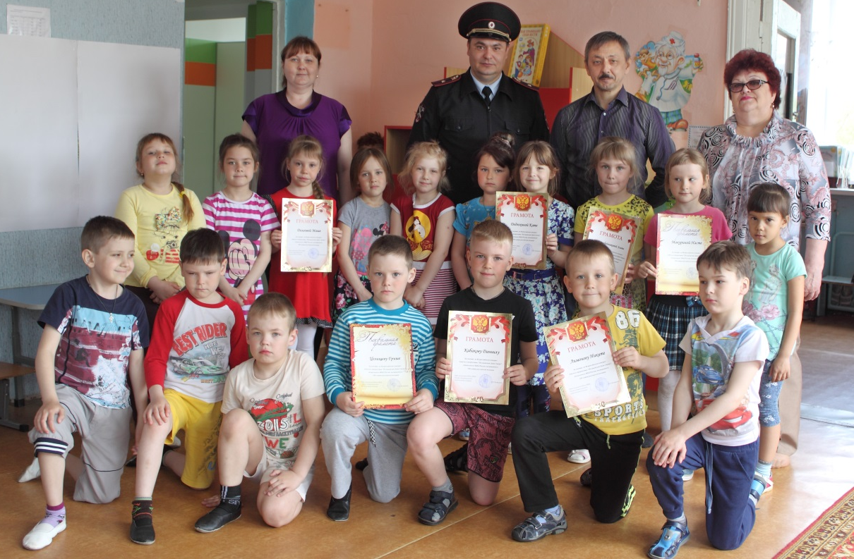
Художественно-эстетическое развитие
Участие детей ДОУ в творческом конкурсе МВД России «Полицейский Дядя Степа»
Награждение победителей – финалистов конкурса.

Slide 20
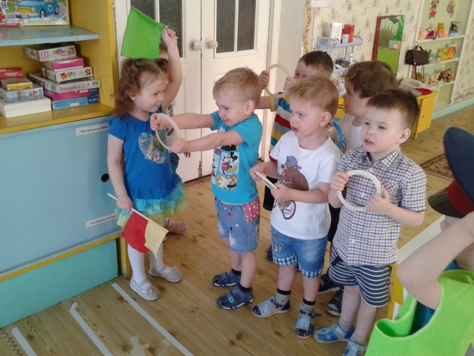
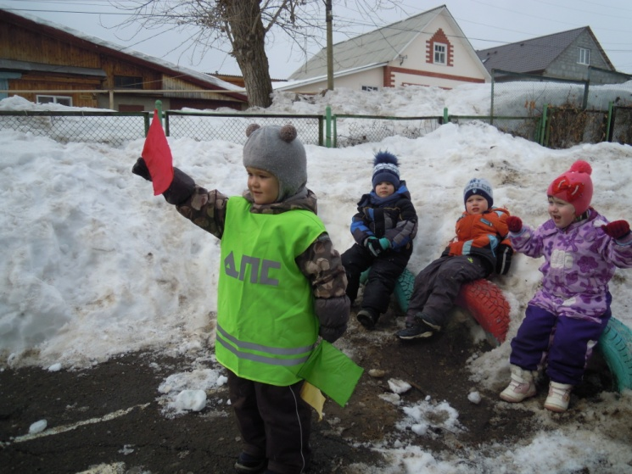
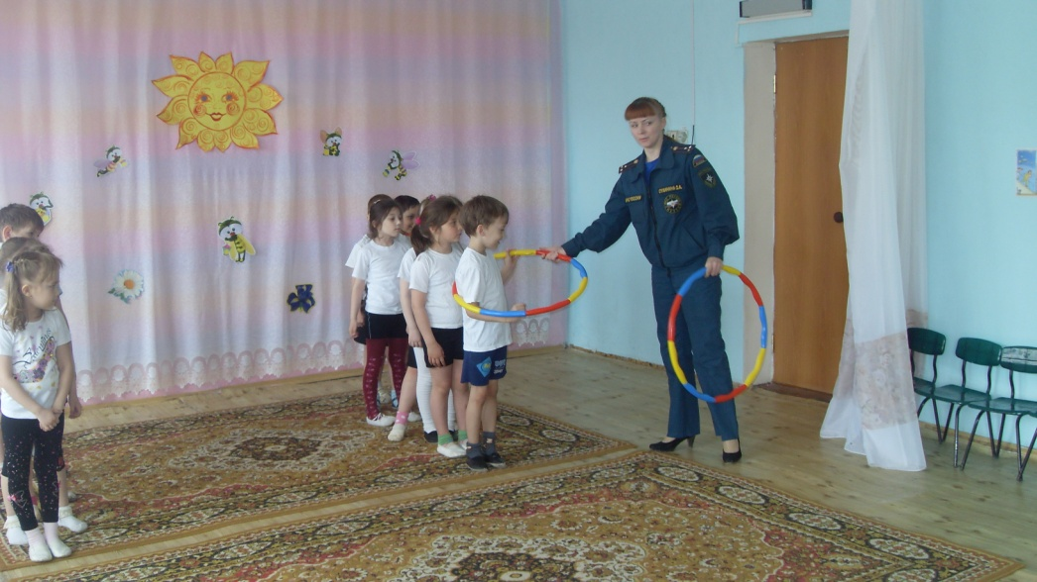
Физическое развитие
Подвижная игра «Мы шоферы»
Подвижная игра «Красный, желтый, зеленый»
Спортивное развлечение «Правила движения, достойны уважения»

Slide 21
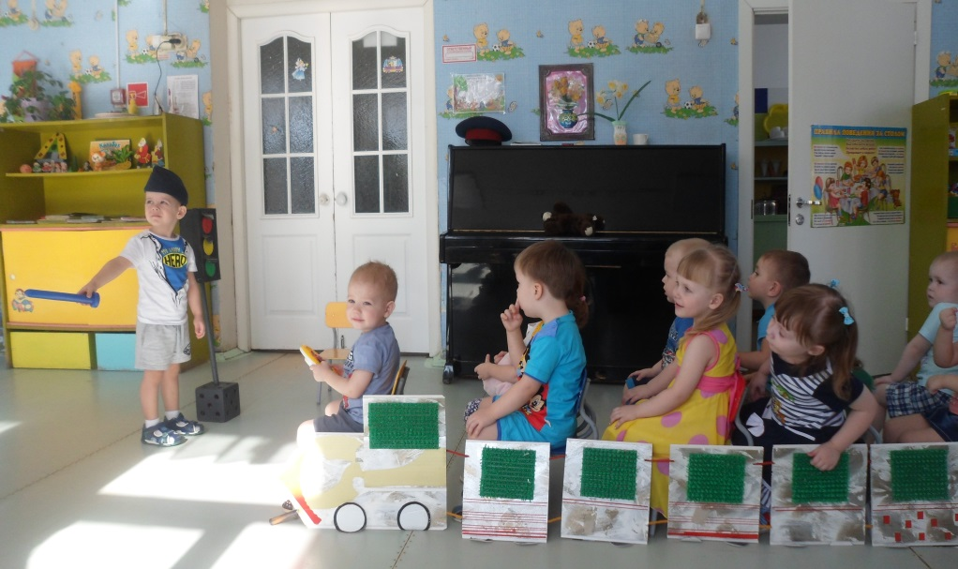
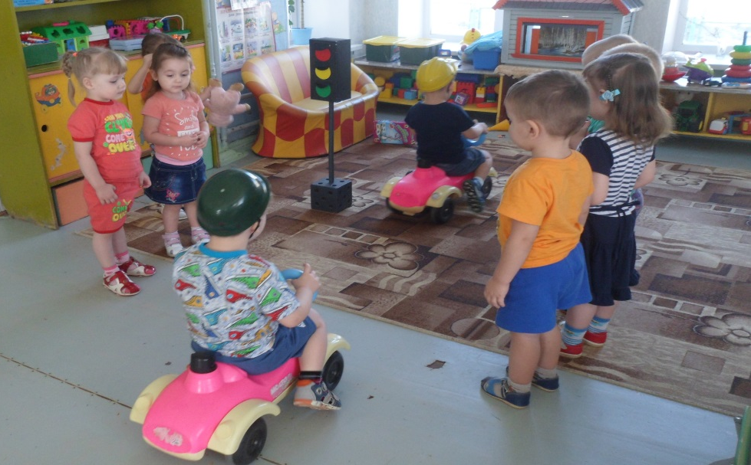
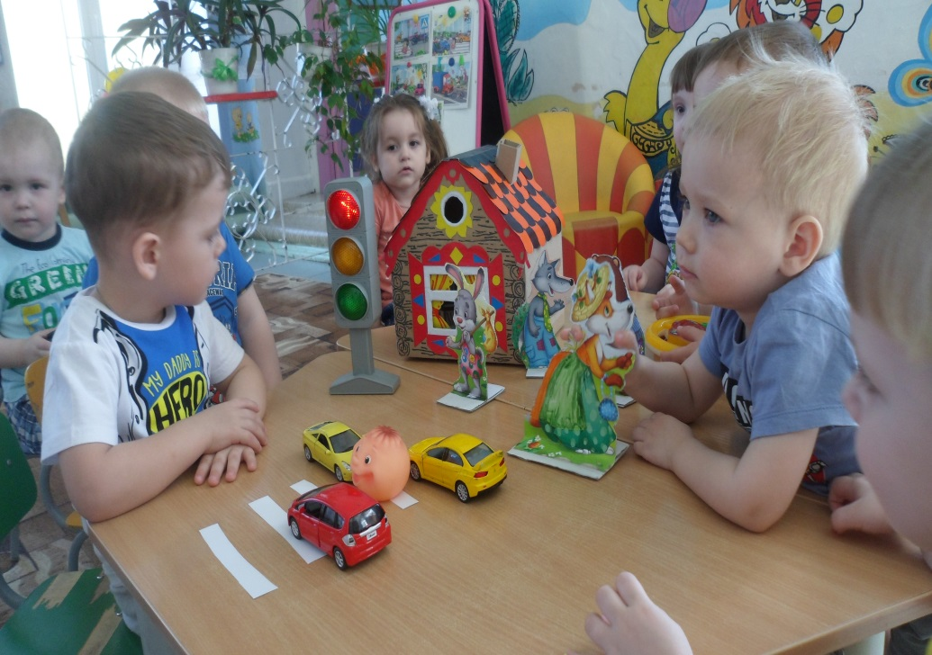
Творческий проект в младшей группе «Правила дорожные – правила надежные»
Творческая игра «Автобусное путешествие»
Театрализованная игра «Дорожные приключения колобка»
Сюжетно – ролевая игра «Перекресток»

Slide 22
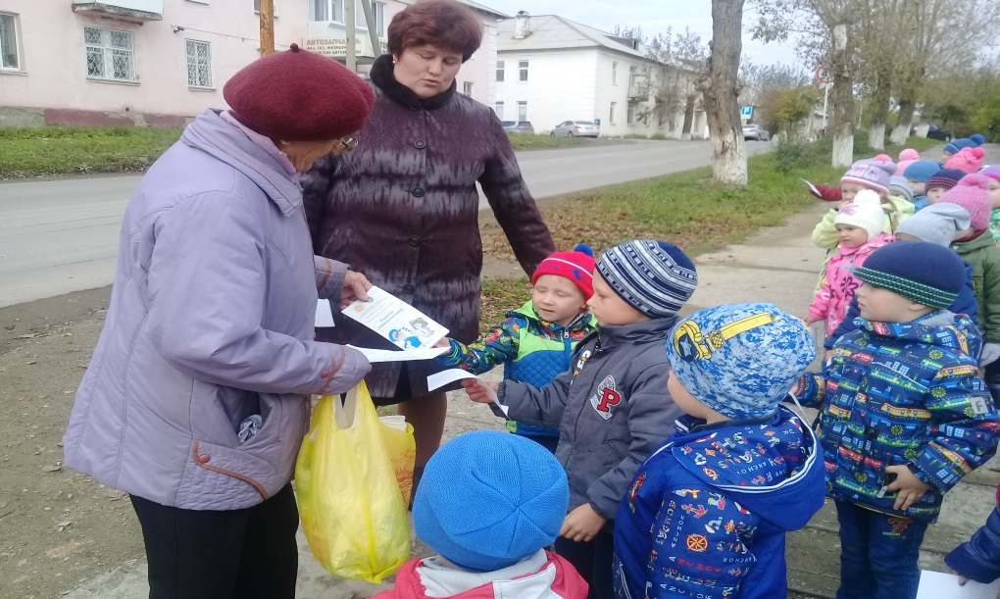
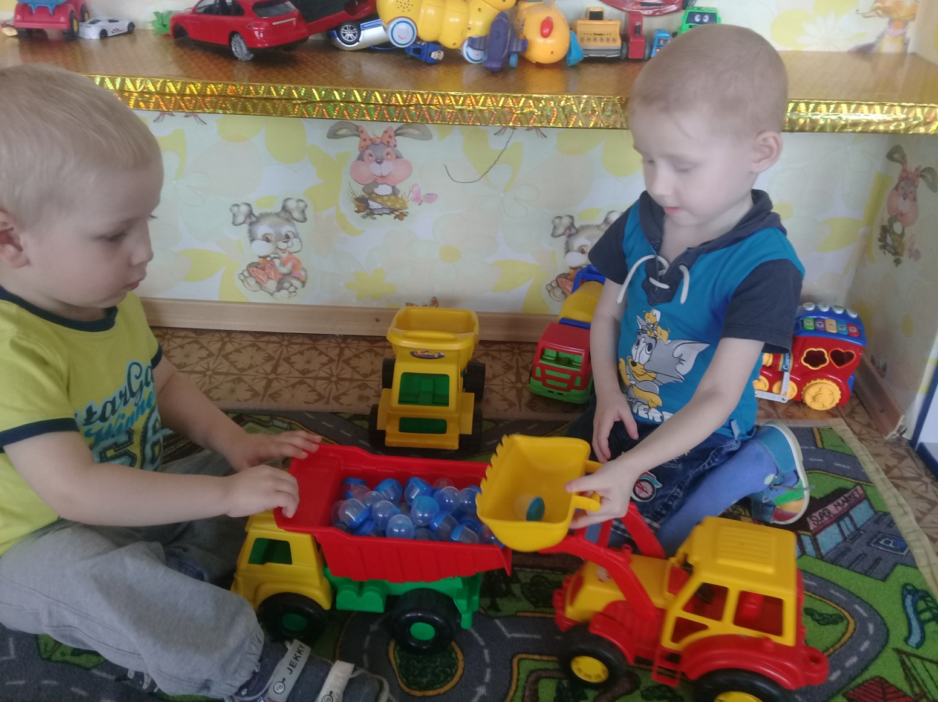
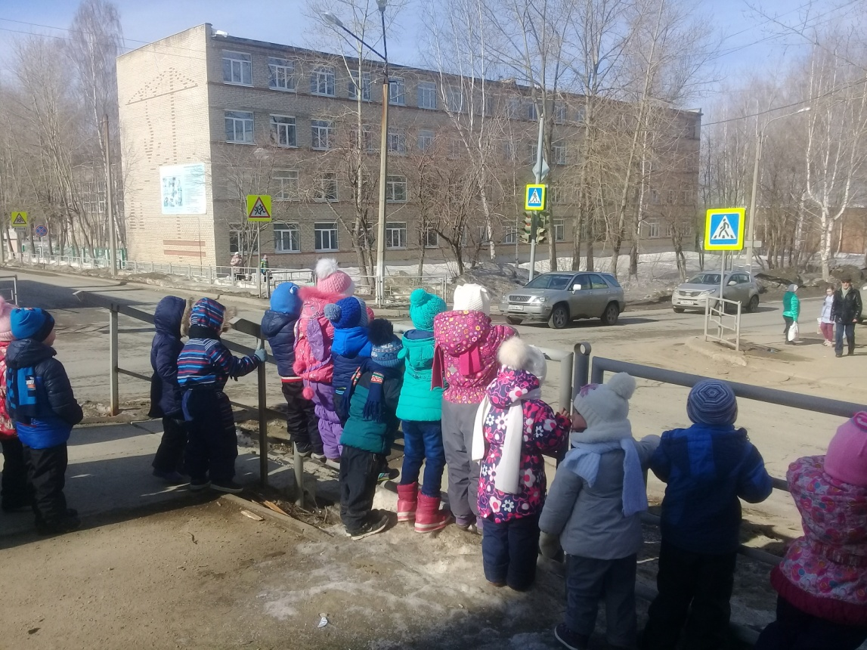
Творческий проект в средней группе «Светофор и я - друзья»
Пропаганда по дорожной безопасности – раздача листовок.
Наблюдение за пешеходами на перекрестке.
Сюжетно – ролевая игра «Автоперевозки»

Slide 23
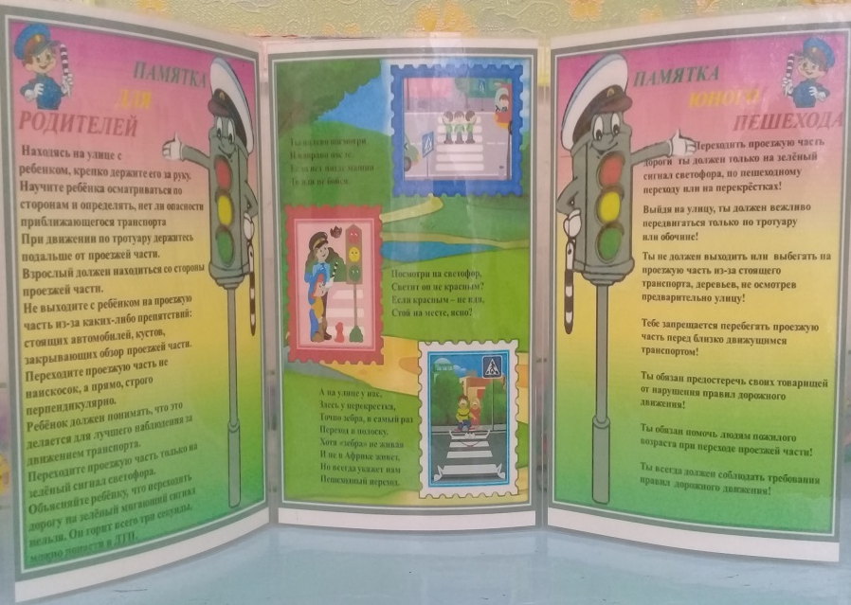
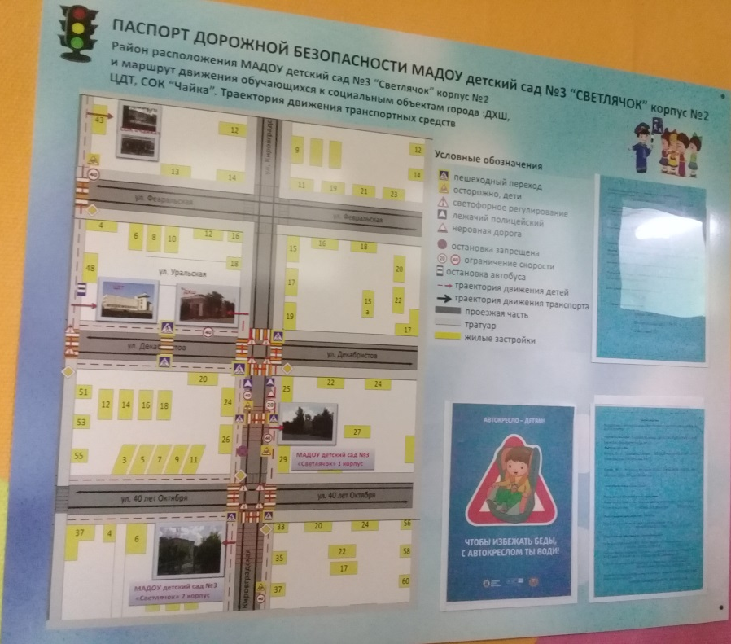
Взаимодействие с родителями
СОБРАНИЯ
ДЕБАТЫ
КРУГЛЫЕ
СТОЛЫ
УЧАСТИЕ
В ВОП
ФОРМЫ
ВЗАИМОДЕЙСТВИЯ
БЕСЕДЫ
ПРОЕКТЫ
КОНСУЛЬТАЦИИ
УЧАСТИЕ В
ДОСУГАХ

Slide 24
Работа с педагогами
МАСТЕР-КЛАСС
КПК
КРУГЛЫЕ
СТОЛЫ
ПЕДАГОГИЧЕСКИЕ
СОВЕТЫ
ФОРМЫ
СОТРУДНИЧЕСТВА
ПРЕЗЕНТЦИИ
ПРОЕКТЫ
КОНСУЛЬТАЦИИ
ДЕЛОВАЫЕ-
ИГРЫ

Slide 25
Мониторинг знаний правил безопасного поведения на проезжей части, в транспорте и во дворе.
Младшая группа. Дети должны знать:
знать, как работает светофор (называть его сигналы), при каком сигнале можно переходить проезжую часть;
владеть понятиями: водитель, пассажир, пешеход; использовать их в речи;
знать название транспортных средств: легковой автомобиль; машины: грузовая, «скорая помощь», пожарная; трамвай, автобус, поезд;
иметь представление, что такое проезжая часть, тротуар.
Средняя группа. Дети должны знать:
называть все сигналы светофора и рассказывать об их значении6 красный, желтый – «стой», зеленый – «убедись в безопасности и иди»;
узнавать разные виды транспорта; уметь классифицировать их: водный, воздушный, наземный;
называть правила поведения в транспорте, на улице;
знать, где можно переходить проезжую часть.

Slide 26
Мониторинг знаний правил безопасного поведения на проезжей части, в транспорте и во дворе.
Старшая группа. Дети должны знать:
знать дорожные знаки: «Пешеходный переход», «Движение пешеходов запрещено», «Дети», «Остановка трамвая», «Остановка автобуса», «Пункт медицинской помощи», «Место стоянки», «Въезд запрещен»;
иметь представление об опасных правилах дорожного движения;
узнавать разные виды транспорта, иметь объяснение их назначение;
называть правила поведения в транспорте, на проезжей части.
Подготовительная группа. Дети должны знать:
уметь решать проблемные ситуации, возникающие на проезжей части и во дворе;
узнавать разные виды транспорта, уметь квалифицировать: пассажирский, строительный, военный;
иметь представления о работе регулировщика и его функциях;
уметь классифицировать дорожные знаки: предупреждающие,
запревающие, информационно-указательные.

Slide 27
Лучший урок безопасного поведения – это пример окружающих ребёнка взрослых.

